Slide 1

Cours 6
Linq et seed

Slide 2
Contenu du cours
Seed
Révision Linq
Utilisation update-database
Quand est-ce que l'on exécute la requête?
Explications sur le laboratoire 4

Slide 3
Linq c'est quoi?
Une librairie qui permet d'exécuter des fonctions sur plusieurs éléments contenu dans un IEnumerable.
List<> est un IEnumerable.
DbSet<> l'est aussi.
De nombreuses méthodes Linq prennent un lambda en paramètre. Ce lambda est une petite fonction qui va être exécutée sur chaque élément.
Si on veut obtenir la valeur Point la plus grande de tous les zombies.
int maxPoints = _dbContext.Zombies.Max(zombie => zombie.Point);
Pour obtenir l'Attaque la plus forte:
int maxAttaque = _dbContext.Zombies.Max(zombie => zombie.Attaque);

Slide 4
Suite de Linq?
Plusieurs méthodes Linq retournent un IEnumerable, on peut alors utiliser une autre méthode de Linq sur le résultat de la première et ainsi de suite.
ToList() permet de créer une liste.
_dbContext.Zombies.ToList();
Where() permet de filtrer les éléments et de garder seulement ceux où le lambda fournit est vrai.
_dbContext.Zombies.Where(z => z.Point > 10).ToList();
Take() permet de prendre les N premiers éléments.
On peut donc garder les 5 premiers zombies qui valent plus de 10 points après les avoir mis en ordre alphabétique de nom avec:
_dbContext.Zombies.Where(z => z.Point > 10).OrderBy(z => z.Name).Take(5).ToList();

Slide 5
Trier avec Linq
OrderBy() permet de mettre les éléments en ordre croissant en fonction du lambda.
_dbContext.Zombies.Where(z => z.Point > 10).OrderBy(z => z.Name).ToList();
OrderByDescending() fait la même chose en ordre descendant.
ThenBy() peut être appelé pour faire un tri supplémentaire (en respectant d'abord le tri précédent!). Par exemple pour trier par Nom et ensuite par prénom.
_dbContext.Etudiants.OrderBy(z => z.Nom).ThenBy(z => z.Prenom).ToList();

Slide 6

Linq de base

Slide 7

Fonctionnalités Linq intéressantes

Slide 8
Opérateurs d’agrégation
  Sum : Somme d’un attribut pour tous les éléments de l’ensemble
  Max : Valeur maximale d’un attribut
  Min : Valeur minimale d’un attribut
  Count : Nombre d’éléments dans un ensemble
  Average : Valeur moyenne d’un attribut dans un ensemble
  All : Vérifier si tous les éléments respectent une condition
  Any : Vérifier si au moins un élément respecte une condition
  Contains : Vérifier si un élément existe dans un ensemble

Slide 9
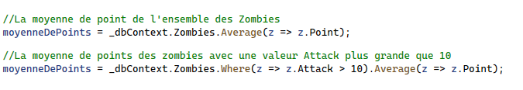
Exemple d’agrégation

Slide 10
Agrégation d'agrégation?
On veut parfois trouver la somme d'une somme ou le max d'une somme.
Voici comment on pourrait s'y prendre:
Malheureusement, Entity Framework a de la difficulté à créer une requête SQL dans ce cas! Pour garder ça simple, on va utiliser un ToList() plus tôt pour travailler en objets.
Note: On va voir un peu plus tard qu'après un appel à une méthode comme ToList(), une requête est faite à la BD et les données sont maintenant en mémoire sur le client.
Donne une erreur!!

Slide 11
Quand est-ce que la requête est exécutée?
Les commandes suivantes vont exécuter une requête quand elles sont faites sur un DbSet (ou après des opérations Linq successives):
  ToList : Retourne la liste d'éléments
  First: Retourne le premier élément ou lance une exception
  Single : Retourne un seul élément ou lance une exception
  FirstOrDefault: Retourne le premier élément ou null
  SingleOrDefault : Retourne un élément ou null
  Find: Prend un Id et retourne un élément
  Note: TOUTES les opérations d'agrégations (vues un peu plus tôt) exécutent également une requête sur la Bd. Par exemple Count ou Max.

Slide 12

Deux exemples
Dans ce cas, une seule requête est faite à la BD et retourne le Count:
Dans ce cas, une seule requête est faite à la BD et retourne TOUS les éléments et on va ensuite appeler la méthode Count de la liste.

Slide 13
Démo en classe
Présentation du laboratoire et des requêtes exécutées par le code.
Note: Il n'y a aucune évaluation dans ce cours pour la performance du code, la présentation est seulement faite pour informer ET pour bien comprendre à quel moment la requête est faite et quelles données sont retournées par la BD.

Slide 14
Quand utiliser add-migration et update-database?
Lorsque vous changez de machine pour travailler, les fichiers de migrations que vous avez déjà créés sont toujours là, alors ce n’est pas nécessaire de refaire un add-migration.
Mais si vous voulez travailler sur une machine sur laquelle vous n’avez pas encore utilisé votre application, il faut exécuter update-database.
D’ailleurs, si on se souvient du truc, on peut toujours exécuter update-database, car la commande va vérifier si il faut mettre quelque chose à jour.

Slide 15
Un seed ça sert à quoi?
On utilise un seed pour ajouter des données à notre base de données. Pourquoi?
Pour ajouter des données cruciales à l’utilisation de votre application
Pour ajouter l’admin d’une application dans la bd. De cette façon, ça sera possible de se connecter à notre application (on va voir ça plus tard)
C’est également utile pour ajouter des données de test pour votre application

Slide 16
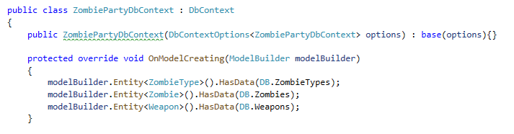
HasData
Une des techniques de seed se fait dans la fonction OnModelCreation de votre DbContext. On l’a déjà utilisé dans le labo de la semaine dernière. On utilise la méthode HasData.
Cette technique de seed est directement reliée au système de migration. Il faut donc faire un add-migration chaque fois que l’on modifie notre seed et faire un update-database pour l’appliquer!

Slide 17
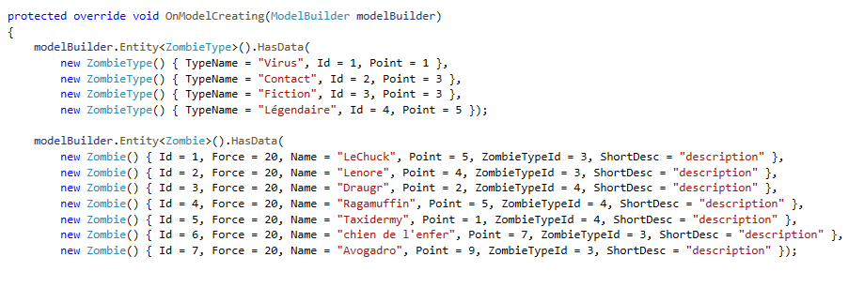
HasData vu de plus près
Il faut spécifier les Id manuellement dans notre seed.
Il faut également remplir les clés étrangères manuellement (ZombieTypeId).

